Slide 1
Política de estabilización: Paz con legalidad
Herramientas para el fortalecimiento de la Gestión Pública
Emilio José Archila Peñalosa
Alto Consejero para la Estabilización y Consolidación

Slide 2
Contenido
01.
Institucionalidad para la Estabilización
05.
Sustitución de cultivos Ilícitos
02.
Planeación e implementación, Focalización territorial y de largo plazo
06.
Víctimas
07.
Enfoques Transversales (Género – Etnias)
03.
Articulación para la ejecución
04.
Reincorporación

Slide 3
01.
Institucionalidad para la Estabilización

Slide 4
Nación
Institucionalidad transversal del Gobierno Nacional para la Estabilización
(i) Políticas públicas de paz, drogas, seguridad y protección a líderes. Esta mesa será presidida por el Presidente de la República.
(ii) Consejo de Ministros: El siguiente nivel es el ministerial, esto es lo que hace al Consejo de Ministros, el Conpes y todos aquellos espacios de discusión y decisión de los ministros y directores de departamentos administrativos.
(iii) Alta Consejería: El Alto Consejero es el encargado de coordinar y articular entre las instancias nacionales y con los entes territoriales, así como entre el Ejecutivo y las otras ramas del poder público, lo correspondiente a la implementación.

Slide 5
Entidades de implementación en los territorios
Entidades propias de la implementación
(i) Agencia para la Renovación del Territorio – ART y la Agencia para la Reincorporación y Normalización – ARN: Se pretende que las entidades duren máximo 15 años, en la medida que su objetivo es cumplir de manera específica y focalizada en la Implementación.
(ii) ART reestructurada para que sea idónea para apoyar la articulación de las acciones de implementación en territorio. Mantendrá su capacidad para ejecutar pequeñas obras de infraestructura, la cual usará principalmente en apoyo para el PNIS y absorberá el programa PNIS (PAI Familiar) y todas sus actividades.
(iii) Se trasladará la operación y la ejecución de la sustitución voluntaria de cultivos ilícitos, que hoy está a cargo de la Consejería, a la ART. Esta política se desarrollará de manera armónica con el plan de Formalizar para Sustituir.
(iv)Creación del único Consejo Directivo para la Agencia para la Renovación del Territorio, Agencia de Desarrollo Rural y Agencia Nacional de Tierras, garantizando la presencia de la Consejería en dichos espacios.

Slide 6
Agentes en el territorio
.
(v) El Presidente de la República tendrá la facultad de designar Agentes Especiales en el Territorio, cuya misión será impulsar la ejecución de la Hoja de Ruta en la zona PDET correspondiente. Si son nombrados, actuarán bajo las directivas del Alto Consejero, salvo en lo que corresponda a espacios que se hayan priorizado por razones de seguridad, caso en el cual se obrará de conformidad con lo previsto en la política de seguridad.
.

Slide 7
Política para la Estabilización
02.

Slide 8
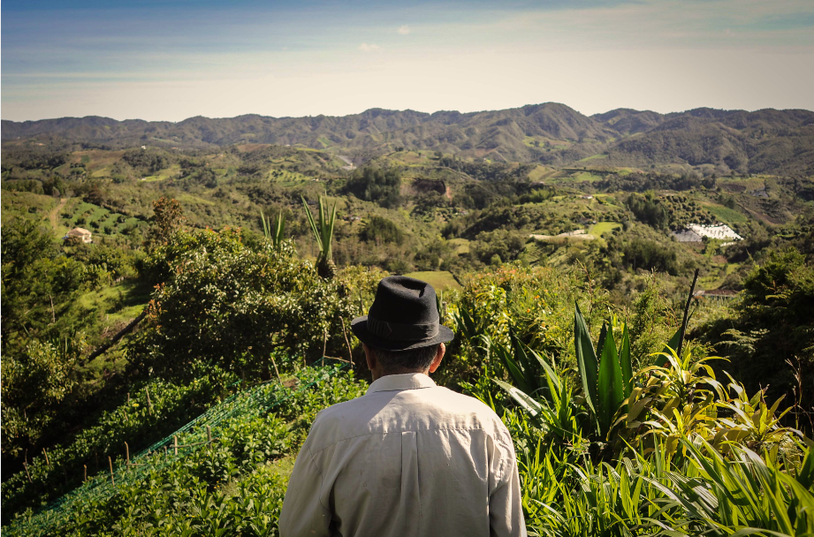
1. Acceso y uso de la tierra
Fondo de Tierras: 3 millones de has.
Catastro Multipropósito: El 70% de los municipios del Catastro Fase 1 (2019) serán municipios PDET.
Formalización a partir de los municipios - Financiación de la formalización con regalías (Legalización, jurisdiccional, administrativa)
Áreas de interés ambiental: Plan de Zonificación Ambiental que delimite la frontera agrícola y permita actualizar y de ser necesario ampliar el inventario, y caracterizar el uso de las áreas que deben tener un manejo ambiental, dentro de las que se encuentran las Zonas de Reserva Forestal
Jurisdicción agraria: En 2019 se preparará una comisión de experiencias nacionales e internacionales que profundicen e ilustren la dirección que la política de largo plazo.
Mecanismos alternativos de resolución de conflictos: Ministerio de Justicia, el Ministerio de Comercio, el Ministerio de Ambiente y Confecámaras y las cámaras de comercio coordinadoras, se crearán centros de conciliación en cada una de las zonas PDET.

Slide 9
2. Planeación e implementación, Focalización territorial y de largo plazo
Planes Nacionales Sectoriales: 16
Planes de Desarrollo con Enfoque Territorial: 16
Plan Marco de Implementación: 1
PATR: Desarrollo rural Territorial 16
PNIS y PISDA
PIRC
HOJA
DE
RUTA
Planes de Desarrollo Municipal
POT /EOT
POMCA

Slide 10
3. Articulación y armonización
HOJA DE RUTA
Plan Nacional de Desarrollo (PND) 2018-2022:
Hoja de Ruta como mecanismo de articulación y armonización, con el fin de garantizar la orientación de recursos hacia el cumplimiento de lo planeado.
Las instancias del Gobierno Nacional y territorial, focalizarán y proyectarán su gestión a 10 y 15 años en los 170 municipios PDET. Esta acción permitirá articular los instrumentos de planeación y los tres Planes Nacionales de Desarrollo de los Gobiernos siguientes, garantizando la continuidad y secuencialidad del proceso de implementación .
Modelación acorde con las particularidades demográficas
Trabajo con el Departamento Administrativo Nacional de Estadística (DANE)
Planes de desarrollo territorial sean medios para cumplir con la Hoja de Ruta: Contaremos con la norma.

Slide 11
Articulación sectorial en la ejecución
03.

Slide 12
Nación
En el gasto – Recursos del Presupuesto Nacional y Fondo Colombia en Paz : Los recursos que estén en el Presupuesto General de la Nación (PGN) deben estar identificados con una marca específica del proceso de implementación y se deberán estudiar las normas específicas de ejecución de cada uno.
Recursos de regalías: simplificación de la regulación a fin de hacerlo más ágil, la asignación de la secretaría técnica del OCAD PAZ a la Consejería Para la Estabilización asegurando la focalización de los recursos a los 170 municipios PDET. Se regulará el OCADPAZ para que los recursos estén invertidos en proyectos que hagan parte de la Hoja de Ruta.
Recursos de la cooperación internacional :Los recursos provenientes de la cooperación internacional deberán igualmente estar focalizados, articulados y coordinados con las prioridades de la Nación en la implementación y la Hoja de Ruta, de manera tal que, en constante coordinación de la Alta Consejería, con la Agencia Presidencial de Cooperación - APC y Cancillería, se reiterará la necesidad de focalizar las intervenciones, con el fin de que todas acciones del proceso de estabilización estén coordinadas y se gane en sinergias.

Slide 13
Atracción del sector privado
A nivel político – Procuraremos que los gremios compartan nuestra visión de la relevancia estratégica de estabilizar los territorios y que, así, nos acompañen en un esfuerzo de largo aliento.
A nivel regulatorio - Facilitando las condiciones para eliminar los costos de transacción para que las empresas puedan llegar a los municipios priorizados.
Régimen Especial de Tributación: Los cambios a la norma hacen mucho más visibles los beneficios en las zonas, de manera que se evite la evasión y se garanticen controles a la generación de empleo e inversión.
Obras por Impuestos: Se replanteará el mecanismo de obras por impuestos, dado que existen muchos inversionistas que quieren contribuir al mismo, pero consideran que la legislación actual es compleja y les traslada demasiados riesgos.
Obras por regalías: Se presentarán condiciones para que el esquema de Obras por Regalías, beneficie proporcionalmente los municipios PDET

Slide 14
04.
Reincorporación

Slide 15
Espacios de Transición de Capacitación y Reincorporación ETCRs
Plan de choque para adecuar instalaciones: establece la duración de estos hasta el 15 de agosto de 2019. La estrategia estará enfocada hacia la estabilización de estas zonas.
(i) En la primera dirección trabajaremos con el Ministerio de Educación y/o el SENA para tener una visión real de las condiciones en que se encuentran los excombatientes para asumir la vida civil, sea como empleados o como emprendedores.
(ii) Diseñar e implementar una ruta teniendo en cuenta criterios técnicos y el aporte al proceso de reincorporación.
Seguridad de los ETCR y las zonas aledañas :es necesario realizar un reordenamiento del modelo de Carpa Azul, las Unidades Básicas de Carabineros (UBICAR) de la Policía Nacional y de los Batallones de Operaciones Terrestres (BATOT) para promover la comunicación entre los exintegrantes de las FARC-, las comunidades aledañas las instituciones que hacen presencia en estos espacios, con el fin de conocer las realidades de seguridad, fortalecimiento institucional y presencia del Estado en estas zonas, así como el seguimiento al proceso de estabilización de las comunidades afectadas por la violencia. En esto, se trabajará articuladamente con la política se seguridad nacional.

Slide 16
Capacitación – acceso a beneficios sociales
Apoyo a la búsqueda de empleo
Proyectos productivos
  Asistencia técnica y servicio de Extensionismo Tecnológico
  Comercialización
  Asociatividad
Reincorporación comunitaria
Legalidad y más legalidad
Programa Camino Diferencial de Vida

Slide 17
05.
Sustitución de cultivos ilícitos

Slide 18
Integralidad con el desarrollo rural y con las estrategias de lucha contra las drogas : Se desarrollará la política de lucha contra el crimen organizado en el seno del Consejo Nacional de Estupefacientes y ese será armonizado con el Programa Nacional Integral de Sustitución de Cultivos ilícitos.
La acción articulada del PNIS se logrará pasando el componente PAI FAMILIAR del PNIS de la Alta Consejería a la ART y de la mano con las Unidades de Asistencia Técnica Agropecuaria (UMATAS) y el programa de Formalizar para Sustituir. En Presidencia se mantendrá el PNIS como política que comprenderá, además del actual programa, los de formalizar para sustituir, Familias Guarda Bosques, entre otros.
La ART asumirá el desarrollo de la implementación y ejecución del Plan de Atención Inmediata (PAI) Familiar para darle cumplimiento a los compromisos adquiridos a las familias. Se implementarán distintos modelos teniendo en cuenta las características específicas de las poblaciones y los territorios. Los instrumentos con los que debe contar el PNIS para contribuir al desarrollo territorial
El apoyo económico transitorio condicionado a la erradicación inmediata.
La generación y fortalecimiento de capacidades técnicas a través de la Asistencia prestada por el Programa, la cual genera conocimiento y brinda acceso a técnicas y tecnologías para la producción y el encadenamiento productivo
Familias guardabosques como mecanismo para proteger la selva y evitar la deforestación.
Alianzas con el sector privado en el marco del apoyo a proyectos productivos locales –

Slide 19
06.
Víctimas

Slide 20
En lo que hace al Ejecutivo, las entidades encargadas de la delicada y compleja tarea son la Unidad de Víctimas a través del SNARIV y el Departamento de Prosperidad Social (DPS) como entidad cabeza de sector. En ello la Alta Consejería para el Posconflicto, prontamente para la Estabilización y la Consolidación:
(i) Coadjuvará a estas entidades.
(ii) Articulará la acción de la Nación, los Departamentos y los Municipios en las zonas PDET.
(iii) Se ocupará de darle un tratamiento especial a las víctimas en la estabilización de las zonas PDET.1
Fortalecimiento de la política
Se deberán realizar ajustes al marco legal de esta política contenido en la ley 1448/11 y sus decretos reglamentarios, principalmente en temas relacionados con retornos, reparación individual y colectiva, atención sicosocial, participación, garantías de no repetición y articulación entre el SNARIV y el SVJRGNR.

Slide 21
07.
Enfoques Transversales
Género y Etnias

Slide 22
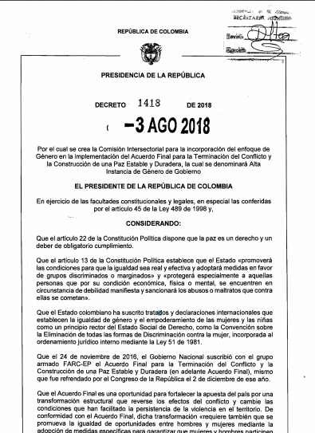

En coordinación con la Vicepresidenta, el Alto Consejero liderará y articulará todo lo correspondiente al enfoque de género y el tratamiento diferencial en favor de la mujer.
Instalación de la Alta Instancia de Género

Slide 23
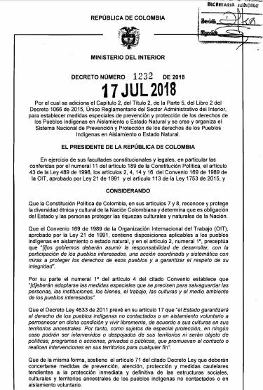

Instancia Especial de Alto Nivel con Pueblos Étnicos (IEANPE), conformada por delegados y delegadas de la Comisión Étnica para la Paz y la Defensa de los Derechos Territoriales.

Slide 24


